Slide 1
Tema
Cuida el equipo, cuidas a tus amigos
¿Por qué es importante cuidar el equipo?
Todos somos responsables juntos
Ayudamos a que todo dure más

Slide 2
Fin en mente: Aplicar prácticas de cuidado y mantenimiento básico del equipo de cómputo
para prolongar su vida útil y garantizar su funcionamiento adecuado en actividades escolares.
Aprendizaje esperado:
Identifica y aplica medidas básicas de cuidado y mantenimiento del equipo de cómputo, como limpieza, manejo adecuado y protección contra daños, asegurando su correcto funcionamiento durante las actividades escolares.
Agenda:
Cuidados básicos.

Slide 3
¿Tienes mascota en casa?
¿ Cómo se llama ?

Slide 4

El mouse quiere tener una mascota, pero antes debe comentarlo con sus padres, además de que a ella le gustaría que sus papas le ayudaran a decidir que mascota elegir, al final se decidió por un pez, pero antes debía investigar que cuidados debe tener para que su pez siempre este contento y feliz.
¿Sabes que cuidados debes tener con un pez?

Slide 5
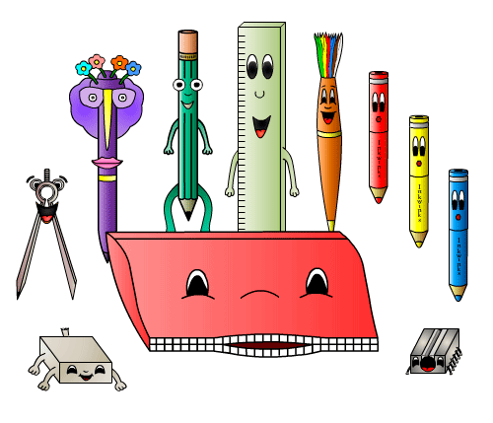
¿Qué es el equipo?
Cosas que usamos: juegos, materiales, mochilas
Equipo del salón, patio y deportes
Todo lo que compartimos con otros niños

Slide 6
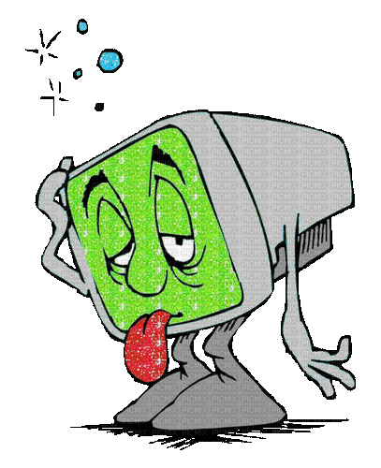
¿Por qué debemos cuidar el equipo?
El equipo nos ayuda a aprender y jugar
Si se rompe, todos perdemos
Cuidar el equipo es cuidar a los amigos

Slide 7

Formas fáciles de cuidar el equipo
Usar las cosas con cuidado, sin tirarlas
Guardar el equipo en su lugar
No pisar ni rayar los juegos

Slide 8
Formas fáciles de cuidar el equipo
Realiza un concurso con tus compañeros, elijan a 5 y pídeles que hagan una cara de maltratar el equipo a ver quien hace la más fea.

Slide 9
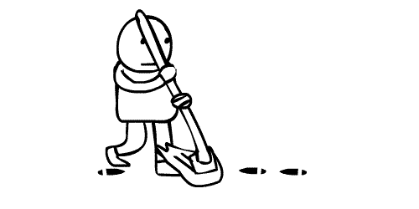
Limpiar y ordenar después de usar
Recoger después de jugar o trabajar
Limpiar si algo se ensucia
Ayudar a compañeros a ordenar

Slide 10
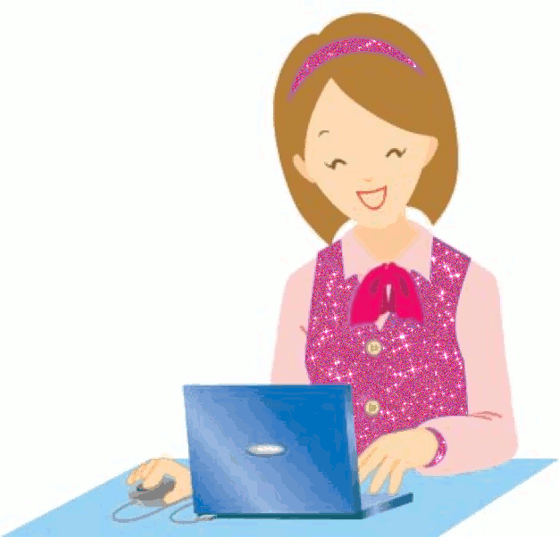
¿Qué hacer si el equipo se rompe?
Avisar a la maestra o adulto
Nunca esconder lo que se rompió
Entre todos lo podemos arreglar

Slide 11

El trabajo en equipo es importante
Colaborar para que el salón esté bonito y ordenado
Ayudarnos a recordar cómo cuidar las cosas
Aplaudir a los amigos que cuidan el equipo

Slide 12
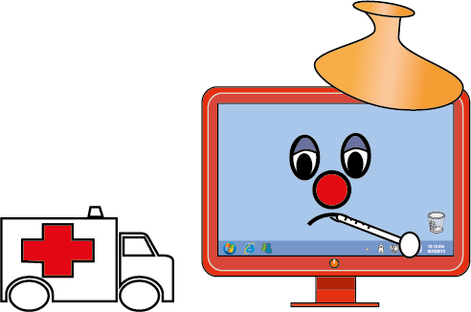
Cuidados del equipo
Sabías que para evitar que una computadora se dañe o se descomponga debemos tener algunos cuidados, a continuación te mencionare algunos de los más importantes.

Slide 13
1.- Evita exponer la computadora a los rayos del sol.
2.- Evita colocar la PC en lugares húmedos.
3.- Mantén alejada la PC de bocinas grandes o imanes.
4.- Limpia frecuentemente con un trapo seco el mueble y la PC.
5.- Evita comer y beber cuando se use la PC.
6.- Usa estabilizadores ( NO BREAK ) para regular la energía eléctrica.
7.- Cuando se termine de usar la PC espera a que se enfrie el MONITOR y el CPU antes de colocar las fundas.
8.- Evita apagar la computadora intempestivamente.

Slide 14
Actividad 4
Habilidad 2

Slide 15
Responde las siguientes preguntas:
¿Que sucedería si no cuidamos nuestro equipo de computo?
¿Menciona los cuidados que debemos tener con la computadora?

